Slide 1
基于古籍白话译本的古文机器翻译研究
魏家泽¹，何彦青¹ ，董诚¹ ，洪涛²，苏瑞欣²
中国科学技术信息研究所情报理论与方法研究中心
古联（北京）数字传媒有限公司
2020年10月11日

Slide 2
1
研究背景
2
相关工作
目录
3
三维协同古文翻译
Contents
4
数据准备与实验验证
5
总结展望

Slide 3
研究背景
1

Slide 4
1.研究背景
古文人译
人工翻译标准不一致、词语与句式错误；部分文献仍未被翻译
语料稀缺：仅能从已有古籍译
本中挖掘语料；同时常用的单语方法难以起效
训练不足
一词多义：如“师”有老师、
学习、军队，三种含义；
古文机译
翻译错误
语言风格差异：不同时
期的古文差别很大，遣词、造句都有所不同

Slide 5
相关工作
2

Slide 6
2.相关工作
规则机器翻译：针对特定的古汉语文献准确率高（韩芳等） ，但需要构建
大量规则，代价昂贵，且可能出现规则冲突
实例机器翻译：需要较高的实例库覆盖率（郭锐）
统计机器翻译：对领域内外语料不同混合方式进行尝试后得出单语增益有限
结论（杨钦）
神经机器翻译：GIZA++工具训练得到古今词典（张引等）；
《中医名词词典》(古今词典)的使用（高升等）；
利用Word2vec构建古文近义词词典，完成源语言
的近义词增广（吕建成等）
古汉语历史分期：以王力先生和向熹先生的划分方法为例，他们都将古代汉
语分为三期：上古期、中古期、近古期

Slide 7
三维协同古文翻译
3

Slide 8
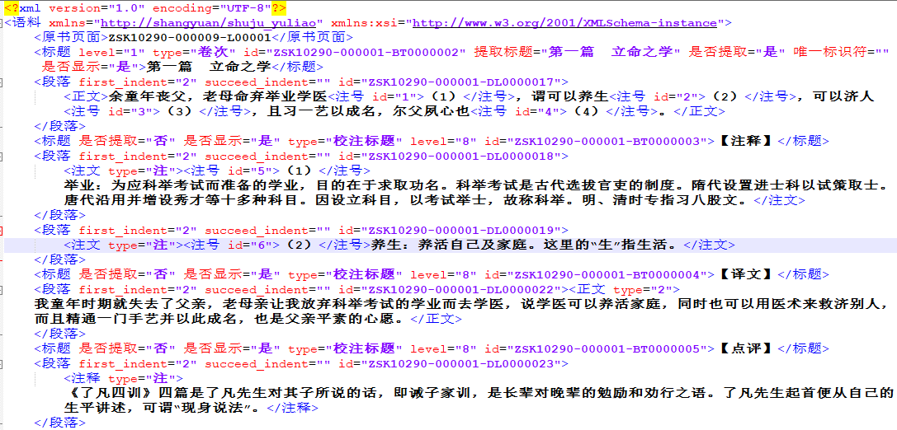
3.三维协同古文翻译
古籍白话
译本
· 从互译篇章可抽取出互译句对
· 注释信息可以提升古汉语词汇翻译准确率
· 通过书名确定其朝代进而确定其所属语言时期
《了凡四训》

Slide 9
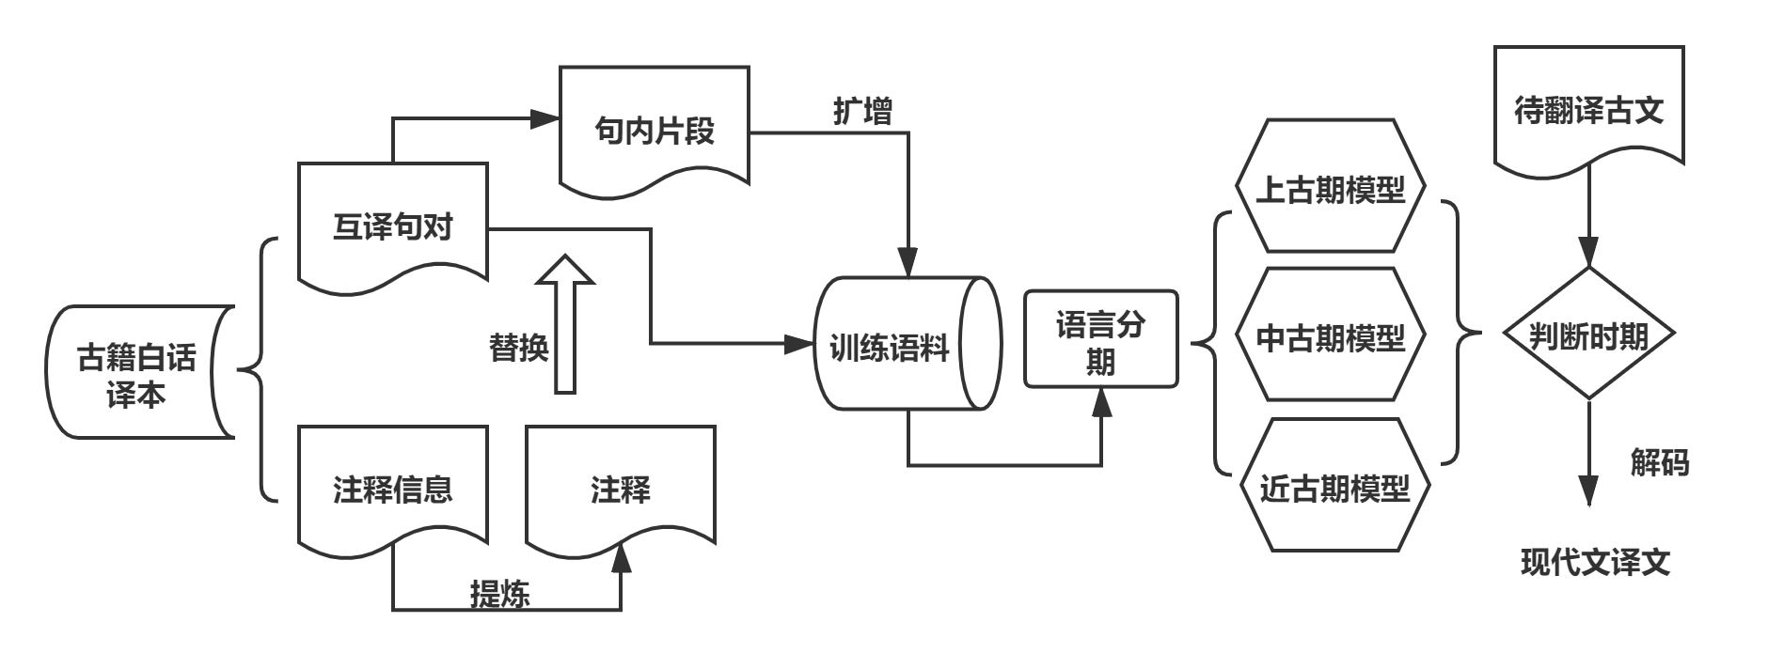
3.三维协同古文翻译
系统流程
三维协同古文翻译模型分为三个子模块：注释信息协同、句内片段协同、语言分期协同

Slide 10
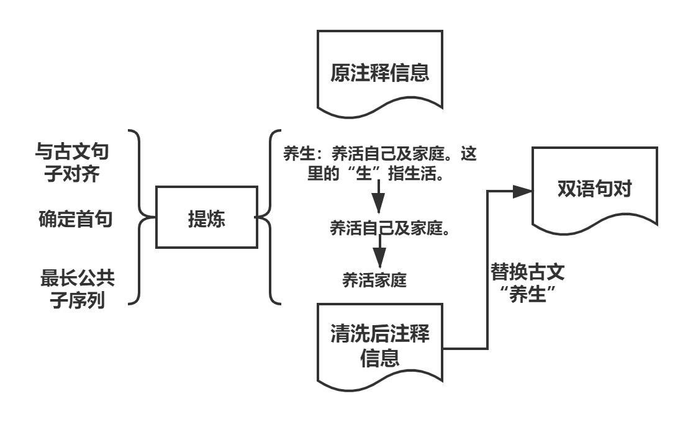
3.三维协同古文翻译
注释信息协同（Sub）
通过句切分，得到首句，其他句进一步挖掘其他词注释；
进行特定处理清洗得到各义项；
多义项时，通过古文句相似度确定唯一义项；
替换句中古文词汇；
采取前处理方式，利用不同翻译模型进行训练（序列拼接、多源端模型等）；

Slide 11
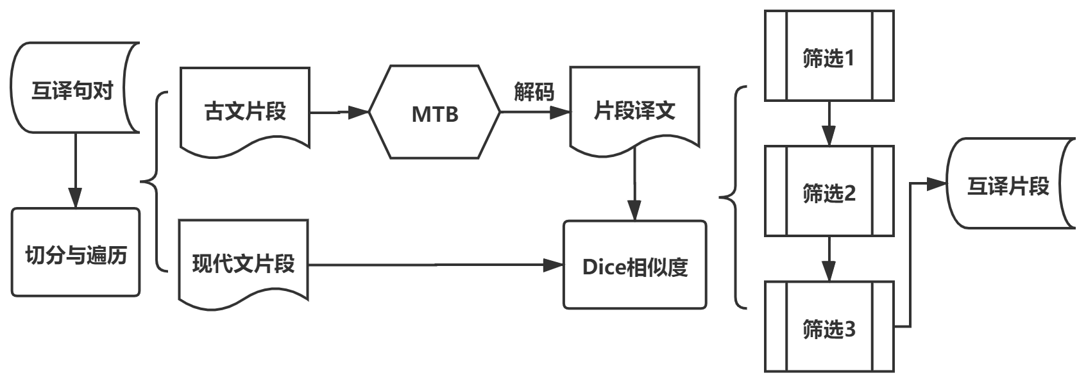
3.三维协同古文翻译
句内片段协同（Seg）
将互译的古文句子和现代文句子都按逗号切分成短句，仅保留短句数相等的互译句对；
利用正向翻译模型翻译古文片段；
计算片段译文与现代文片段的相似度；
进行三次筛选：组内得分最高现代文片段；句内得分最高互译片段；得分阈值筛选

Slide 12
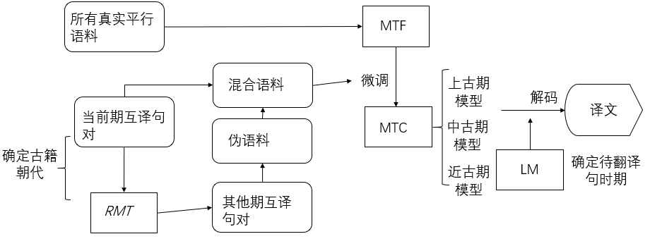
3.三维协同古文翻译
语言分期协同（Stage）
确定古籍白话译本所属朝代，进而将双语句对按时期划分；
用所有双语语料训练正向翻译模型-父模型MTF；
用各时期语料分别训练从现代文到古文的反向翻译模型；
将其他期语料的现代文部分反向翻译得到伪语料；
当期真实语料和伪语料混合后，微调父模型得到各期的翻译模型-子模型MTC

Slide 13
数据处理与实验验证
4

Slide 14
4.数据处理与实验验证
数据处理目标
1
互译篇章
句对齐（Champollion工具） → 获得句对
注释信息
句子切分；查找所在古文句与现代文句的公共子串 → 清洗后的注释信息
2
时期 | 书籍数 | 训练集（句） | 测试集（句）
上古 | 56 | 13w | 1.9k+
中古 | 31 | 5w | -
近古 | 72 | 16w | 2k+
总计 | 159 | 34w | 4k+
语料数量统计

Slide 15
4.数据处理与实验验证
注释信息规模
被注释词数量 | 清洗前注释字数 | 清洗后字数
92077 | 659w+ | 51w+
注释信息清洗充分；
规模可观
语料集名称 | 抽取句对数量（句） | 替换古文词汇数
训练集 | 34w+ | 19w+
测试集 | 4k+ | 5k+

Slide 16
4.数据处理与实验验证
注释信息展示
注释词 | 清洗前注释信息 | 清洗后注释信息
举业 | 为应科举考试而准备的学业，目的在于求取功名。 | 科举考试的学业
进学 | 科举时，童生参加岁试，被录取入府县学肄业，称为进学。 | 参加岁试入学
暗室屋漏 | 指别人看不见的地方，隐私之室。 | 别人看不见的私室
清洗后仍保留一定训练有益的引申信息

Slide 17
4.数据处理与实验验证
实验设置（Transformer）
机器翻译系统
分字训练
GPU：2
BatchSize：6000
Dropout：0.1
编码器与解码器均为6层
多头自注意力机制使用8个头
词向量的维度为 512
隐层状态维度为 2048
词表：30K
初始学习率：0.0005
warmup步数：1000

Slide 18
4.数据处理与实验验证
联合实验
实验设置 | Bleu4-char
 | 上古期 | 近古期
Base | 16.45 | 24.54
Sub | 19.23 | 25.44
Seg | 16.62 | 24.82
Stage | 18.83 | 25.36
Sub+stage | 19.66 | 25.44
Seg+stage | 18.30 | 25.41
Sub+seg | 18.81 | 24.65
Seg+sub+stage | 20.18 | 25.51
· M1： 原平行语料训练
· 各方法与基线系统相比，得分均有所提升；
· M2： 替换过古文词汇的平行语料训练
· M3： 拼接替换句与原句为新古文句
· 注释信息与句内片段方法同时使用时难以发挥叠加效果，加入语言分期方法后，获得最优结果。

Slide 19
4.数据处理与实验验证
句内片段协同-句对质量评估质量
· 抽取出句内片段所在句对，并根据句内片段得分高低进行排序，以0.7为界分语料为两部分。
实验设置 | 新增语料 | Bleu4-char
 |  | 上古期 | 近古期
M1 | - | 16.45 | 24.54
M2 | 10w | 16.62 | 24.82
M3 | 7w | 15.88 | 24.33
M4 | 13w | 16.67 | 24.84
· M2： 句内片段
· M3： 低分语料
· M4： 高分语料
· 通常训练GIZA++模型，评估句对质量考虑所有词；
· 本研究以最优片段质量代表句对质量

Slide 20
总结展望
5

Slide 21
5.总结展望
总结
· 提出一种注释信息提炼方式，并采取前处理方式替换古文词汇并训练，允许替换词汇带噪，并提升翻译效果；
· 提出一种以片段质量代表句对质量的方法，可以在句对齐性能有限的情况下筛选出高质量互译片段与句对；
· 提出一种按语言发展阶段划分语料的方法，以更有效地利用语料；
展望
· 研究更准确的注释信息提取方式；
· 将语料质量的句内片段评估、语料时间线划分方法在更多任务上验证。

Slide 22
谢谢
Thank you

